Slide 1
Учись:
думать,
мыслить,
наблюдать.

Slide 2
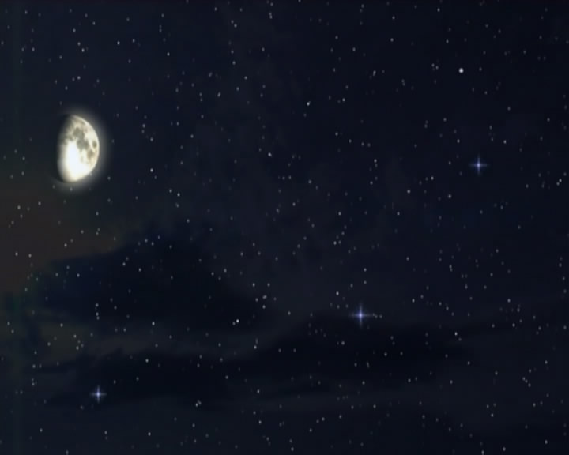

Slide 4
Рыбка рыбёшка рыбалка рыбачить рыбак

Slide 5
1.Общий корень
2.Общее основное значение

Slide 6
белка, беленький, белить. лось, лоскут, лосёнок. горный, гора, городок. семя, семечко, семья.

Slide 8
Спасибо за работу!

